Slide 1
Perkembangan Ekonomi ASEAN dan Implikasinya Terhadap Indonesia: Studi Kasus Masyarakat Ekonomi ASEAN (MEA)
Kelompok 5
Nurul Nissa Salbia 1810412101
Dimas Bhayu Akoso 1810412104
Sekarbumi Drajad A. 1810412093
Jeremia Morris Manurung 1810412086
Valensius primsa 1810412095
Ammar Davy W. 1810412103

Slide 2
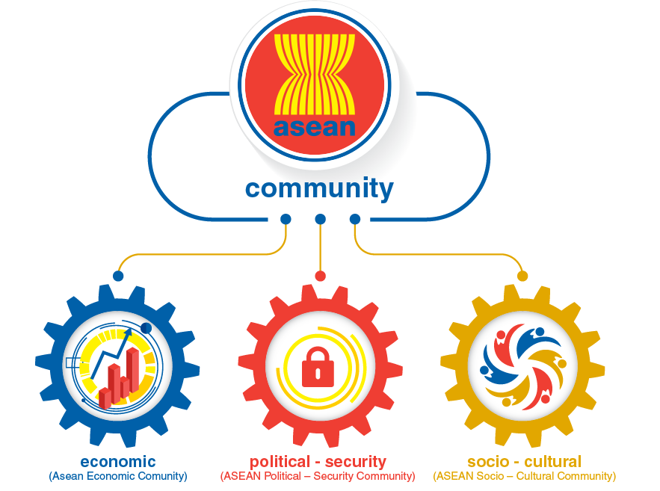

Slide 3
01
Sejarah & Perkembangan
Masyarakat Ekonomi ASEAN (MEA)

Slide 4
Globalisasi menyebabkan perkembangan ekonomi dunia yang sangat signifikan.
Salah satu implikasi globalisasi adalah terciptanya proses integrasi yang dilakukan dalam rangka mencapai keuntungan pertumbuhan ekonomi negara.
Maka, dapat dikatakan integrasi ekonomi berkaitan erat dengan kawasan regional.
Di dalam negara-negara yang sudah terintegrasi, terciptalah kerjasama-kerjasama dalam berbagai bidang, termasuk ekonomi.
ASEAN memiliki beberapa kerjasama dalam bidang ekonomi, salah satunya adalah Masyarakat Ekonomi ASEAN (MEA).

Slide 5
KTT Kuala Lumpur 1997
KTT Bali 2003
KTT Kuala Lumpur 2006
ASEAN Vision 2020
Pernyataan pentingnya integrasi MEA 2020
Rencana MEA dimajukan menjadi 2015; terbitnya Deklarasi Cebu

Slide 6
01
02
Tujuan MEA
03
04
Menciptakan pasar tunggal yang mencakup negara-negara ASEAN
Menjadikan ASEAN sebagai kawasan berdaya saing ekonomi tinggi
Meratakan pemberdayaan ekonomi kawasan ASEAN
Mengintegrasikan ekonomi kawasan dengan ekonomi global.

Slide 7
02
Implikasi Terhadap Indonesia
Masyarakat Ekonomi ASEAN (MEA)

Slide 8
Perkembangan MEA sendiri menjadi kekuatan ekonomi ke-5 di dunia dan ke-3 di Asia.
Perdagangan MEA mencapai 2,8 triliun USD pada 2019.
FDI di kawasan MEA mencapai 160,6 miliar USD pada 2019.
Ketenagakerjaan di kawasan MEA mencapai angka angkatan kerja yang tinggi.
Perkembangan ekonomi di ASEAN dapat berpengaruh sangat besar terhadap Indonesia.
Indonesia menjadi pasar potensial dengan adanya liberalisasi perdagangan sebagai negara pengekspor.

Slide 9
Dampak Positif
Pasar
FDI
Ketenagakerjaan
Dapat memperluas pangsa pasar Indonesia
Menciptakan iklim yang mendukung FDI
Banyaknya lapangan pekerjaan, kesempatan kerja semakin luas

Slide 10
Dampak Negatif
Kompetisi
Eksploitasi
Ketenagakerjaan
Banyaknya barang impor bisa mengancam industri lokal
Eksploitasi SDA dengan skala besar oleh perusahaan asing
Persaingan tenaga kerja yang semakin ketat

Slide 11
03
Peran Non-State Actors
Masyarakat Ekonomi ASEAN (MEA)

Slide 12
Pentingnya Non-State Actors
Struktur regionalisme ASEAN sudah berkembang dan bertransformasi dari masa ke masa.
Pada dasarnya, aktor non-negara adalah penerima dampak paling utama dari negosiasi-negosiasi yang dilakukan oleh perwakilan negara di ASEAN
Perlu ada pelibatan yang lebih luas terhadap entitas-entitas non-negara baik itu organisasi masyarakat sipil, think tank, komunitas akademik, pelaku usaha maupun asosiasi usaha dalam proses-proses negosiasi di kawasan.
Dalam konteks yang lebih teoritis, penting untuk melihat ASEAN tidak hanya dalam perspektif ‘struktur’ atau sekadar melihatnya pada basis kelembagaan yang di dalamnya terbatas pada negara, tetapi juga pada basis agensi

Slide 13
Aktor non-negara di ASEAN
Business Community (contohnya, ASEAN BAC)
Think Tanks and Academia (contohnya, ASEAN-ISIS, ISEAS-Yusof Ishak Institute)
Civil Society Organizations (contohnya, Assembly of the Peoples of ASEAN, SEACA, dll)

Slide 14

Contoh peran aktor non-negara: kontribusi UMKM terhadap MEA

Slide 15
Kontribusi UMKM di ASEAN
88%
30-53%
51-97%
88% perusahaan di ASEAN yang merupakan UMKM
Berkontribusi kepada PDB negara anggota sekitar 30%-53%
Penyerapan tenaga kerja mencapai 51%-97%

Slide 16
Kontribusi UMKM di Indonesia
64,2 jt
97,2%
60%
jumlah UMKM terbesar di ASEAN adalah di Indonesia yaitu lebih dari 64,2 juta UMKM
Penyerapan tenaga kerja 97,2%
Menurut data BPS tahun 2019, kontribusi UMKM terhadap PDB Indonesia adalah sebesar 60%

Slide 17
ASEAN Policy Blueprint for SME Development (APBSD) 2004-2014

Slide 18
4 Tujuan Utama dari Blueprint tersebut
Mempercepat pengembangan UMKM dan mengoptimalkan keanekaragaman UMKM di negara-negara anggota ASEAN
01
02
Meningkatkan daya saing dan dinamika UMKM ASEAN
Memperkuat daya saing UMKM ASEAN, serta tantangan dalam iklim perdagangan yang lebih bebas
03
04
Meningkatkan kontribusi UMKM dalam pertumbuhan ekonomi dan pembangunan ASEAN

Slide 19
Thanks!
Do you have any questions?

